Slide 1
SEP Gruppe L - Swat Engagement Pheretima
TARIK Karaca, Julian FLIETER, Ibrahim Kekec, Steve Gabin Nemangou Tchatchou, JAN Voigtländer

Slide 2
AGENDA
1. User Stories & Szenarien
2. bMSC
3. hMSC
4. Spiel Vorstellung
5. Code Review

Slide 3
User Stories & Szenarien
User Story-ID | Bewegung
User Story-Beschreibung | Als Spieler möchte ich meinen Charakter steuern können, sodass er sich auf der Landschaft frei bewegen kann.
Geschätzter Realisierungsaufwand | Mittel
Priorität | Hoch
Autor(en) | Jan Voigtländer
Abhängigkeiten zu anderen User Stories | keine
Zugehörige Szenarien | Hauptszenario: 1. Spieler drückt Bewegungstaste 2. Spiel erhält Tastencode 3. Spiel wertet Bewegung aus 4. Spiel aktualisiert Charakterposition 5. Spiel gibt visuelle Rückmeldung an Spieler Alternativszenarien: Ausnahmeszenarien: 1. Spieler drückt Bewegungstaste 2. Spiel erhält Tastencode 3. Spiel wertet Bewegung aus 4. Spiel stellt Ungültigkeit der Bewegung fest 5. Spiel aktualisiert Charakterposition nicht

Slide 4
User Story-ID | Rundenbasiert
User Story-Beschreibung | Als Spieler möchte ich, dass Spieler jeweils nacheinander am Zug sind, sodass ein rundenbasiertes Spiel entsteht, damit faire Abwechslung herrscht.
Geschätzter Realisierungsaufwand | Mittel
Priorität | Hoch
Autor(en) | Ibrahim Kekec
Abhängigkeiten zu anderen User Stories | Spieleranzahl
Zugehörige Szenarien | Hauptszenario: 1. Spieler ist am Zug 2. Spieler bewegt Charakter 3. Spieler greift an 4. Anderer Spieler ist am Zug Alternativszenarien: 1. Spieler ist am Zug 2. Spieler greift an 3. Anderer Spieler ist am Zug Ausnahmeszenarien:

Slide 5
User Story-ID | Angreifen
User Story-Beschreibung | Als Spieler möchte ich mit einer Waffe zunächst den Abschusswinkel bestimmen und danach Projektile abschießen, um gegnerischen Charakteren gezielt Schaden zufügen zu können.
Geschätzter Realisierungsaufwand | Hoch
Priorität | Mittel
Autor(en) | Tarik Karaca
Abhängigkeiten zu anderen User Stories | keine
Zugehörige Szenarien | Hauptszenario: 1. Spieler kann angreifen 2. Spiel zeigt Zielrichtung an 3. Spieler wählt Zielrichtung 4. Spieler schießt 5. Spiel erzeugt Projektil Alternativszenarien: 1. Spieler kann angreifen 2. Spiel zeigt Zielrichtung an 3. Spieler schießt 4. Spiel erzeugt Projektil Ausnahmeszenarien:

Slide 6
User Story-ID | SpielerAmZug
User Story-Beschreibung | Als Spieler möchte ich deutlich darüber informiert werden welcher Spieler am Zug ist, um leichter den Überblick behalten zu können.
Geschätzter Realisierungsaufwand | Gering
Priorität | Mittel
Autor(en) | Steve Nemangou
Abhängigkeiten zu anderen User Stories | Rundenbasiert
Zugehörige Szenarien | Hauptszenario: 1. Neuer Spieler ist am Zug 2. Spiel gibt visuelle Rückmeldung in Form von Text 3. Spiel ändert Aussehen des am Zug befindlichen Charakters Alternativszenarien: Ausnahmeszenarien:

Slide 7
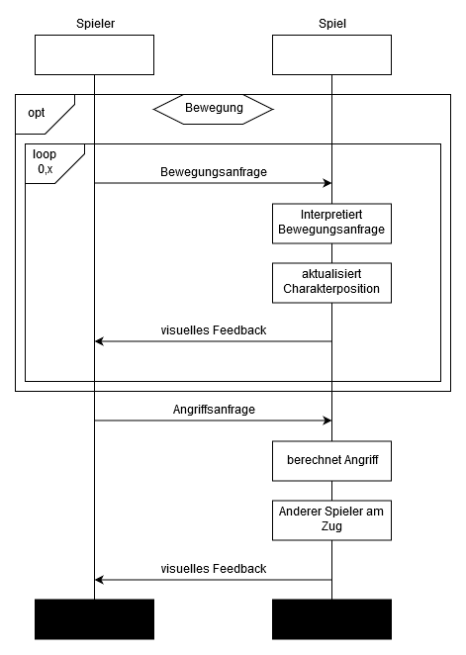
bMSC - IT1 Rundenbasiert
Ibrahim Kekec

Slide 8
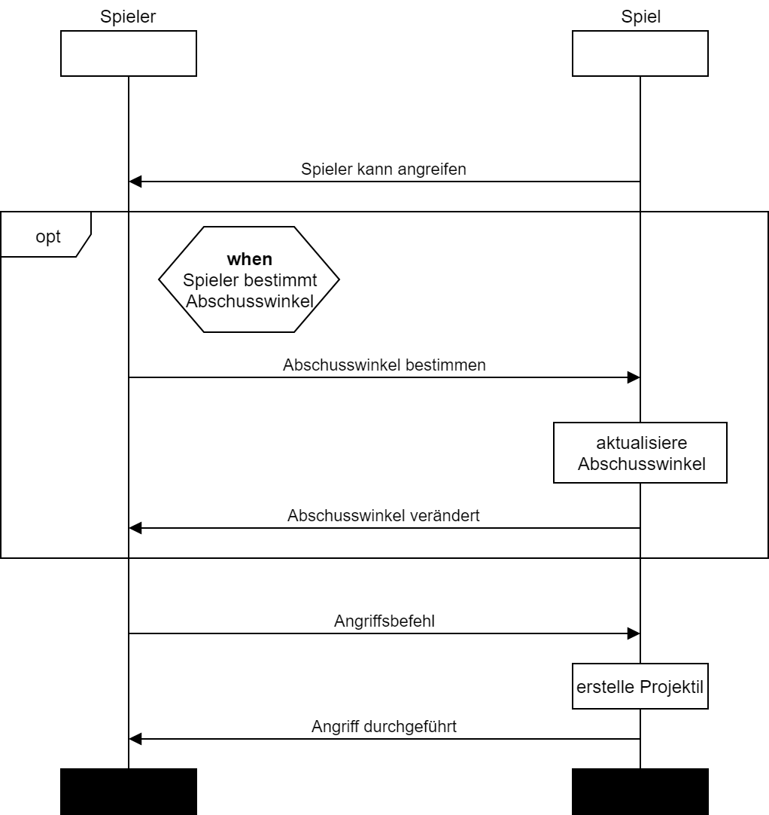
bMSC - IT1 Angreifen
Tarik Karaca

Slide 9
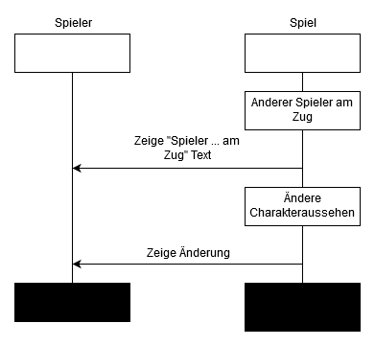
bMSC - IT1 Neuer Spieler am Zug
Julian Flieter

Slide 10
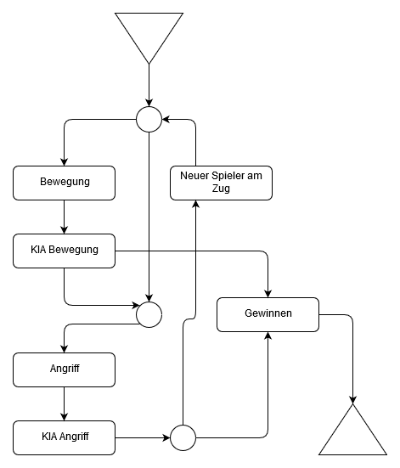
hMSC

Slide 11
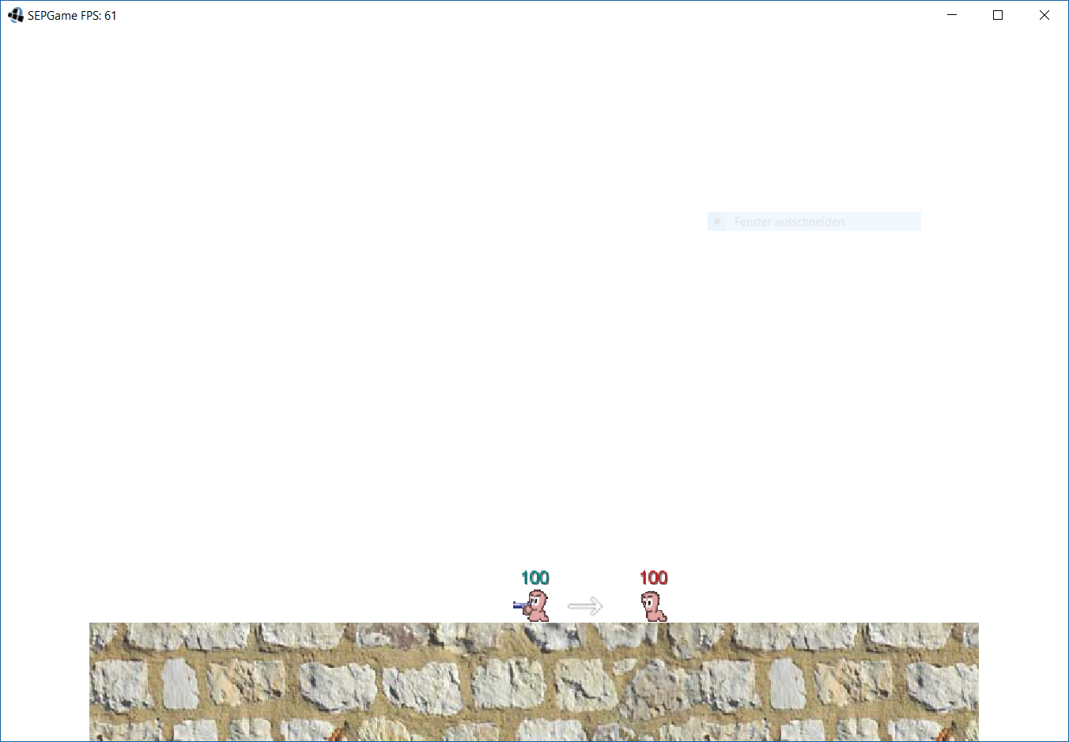
Spiel Vorstellung

Slide 12
Code Review
Julian Flieter – CollisionHandler, SEPGame, GameCamera
Tarik Karaca – PlayScreen, AnimatedSprite
Ibrahim Kekec – GameOverScreen, ShotDirectionIndicator
Steve Nemangou – Ground, Projectile, PlayUILayer
Jan Voigtländer – Worm, HealthBar

